Slide 1

Tipos de investigación

Slide 2
Tipos de investigación
Según el propósito de la investigación

Slide 3

Tipos de investigación
Según el propósito…
INVESTIGACION BASICA
INVESTIGACION ESTRATEGICA
INVESTIGACION APLICADA
INVESTIGACION ADAPTATIVA

Slide 4



Investigación básica
Es aquella investigación formal en la que no es interés directo del investigador buscar sus aplicaciones prácticas o consecuencias que pudiera generar, se limita a describir una situación basándose en el desarrollo de una teoría.
La investigación básica busca ampliar conocimientos sobre temas específicos.
Ejemplos:
Efectos del consumo de café
Efecto de la tecnología
Factores que afectan las relaciones de pareja

Slide 5



Investigación estratégica
Tiene como objetivo entender procesos relevantes para los sectores productivos de modo que su comportamiento pueda ser previsto bajo una variedad de condiciones y manipulados para crear o mejorar tecnologías.
Esta investigación no provee soluciones inmediatas a problemas tecnológicos, pero provee una plataforma para futuras investigaciones y desarrollos tecnológicos.
Este tipo de investigación responde a preguntas como: Qué necesidad quiero satisfacer? Para quién? Cómo? Es interesante? Es posible? Hay futuro en esto?
Introducción de nuevos conceptos de producto para satisfacer la demanda de mercados en evolución
Medición de las tendencias del mercado
Prueba de nuevas tecnologías

Slide 6


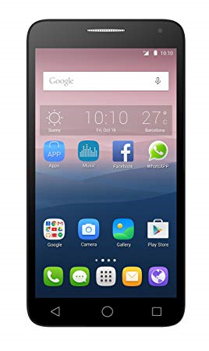
Investigación aplicada
Tiene como propósito crear nueva tecnología a partir de los conocimientos adquiridos en la investigación estratégica para determinar si pueden ser aplicados con o sin mayor refinamiento para los propósitos definidos.
Ejemplos:
Eficiencia en el riego de cultivos y menor uso de pesticidas
Robótica en procesos de fabricación o ensamblaje en línea
Desarrollo de tecnología celular

Slide 7

Investigación adaptativa
Es la adaptación de conocimiento o tecnología existente para ser adoptada por los beneficiarios finales. Su utilidad es específica para un lugar o país y por ende hay oportunidades más limitadas para su difusión.
Ejemplos:
APPS

Slide 8
Tipos de investigación
Según el tipo de datos y análisis

Slide 9
Tipos de investigación
INVESTIGACION CUALITATIVA
INVESTIGACION CUANTITATIVA
Investiga el
Por qué? y Cómo?
se tomó una decisión
Responde a preguntas como:
Cuál? Dónde? y Cuándo?
Se tomó una decisión
Se basa en la toma de muestras pequeñas
Observación de grupos de población reducidos
Se basa en examinar datos científicamente, más específicamente en forma numérica, generalmente con ayuda de herramientas del campo de la Estadística

Slide 10
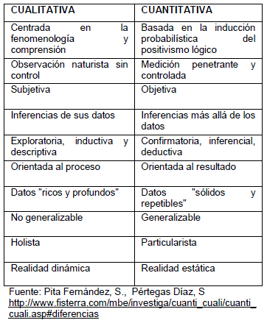
Diferencias entre investigación cualitativa y cuantitativa

Slide 11
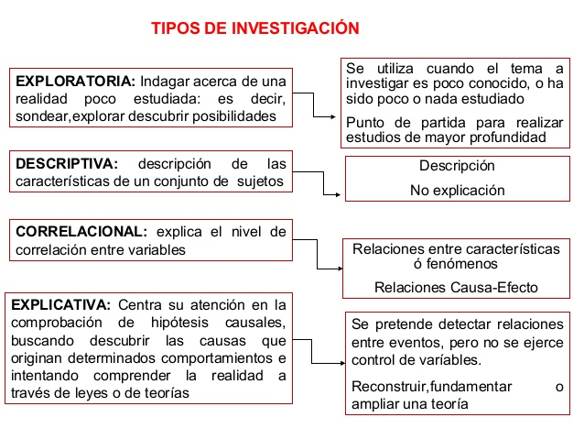

Slide 12
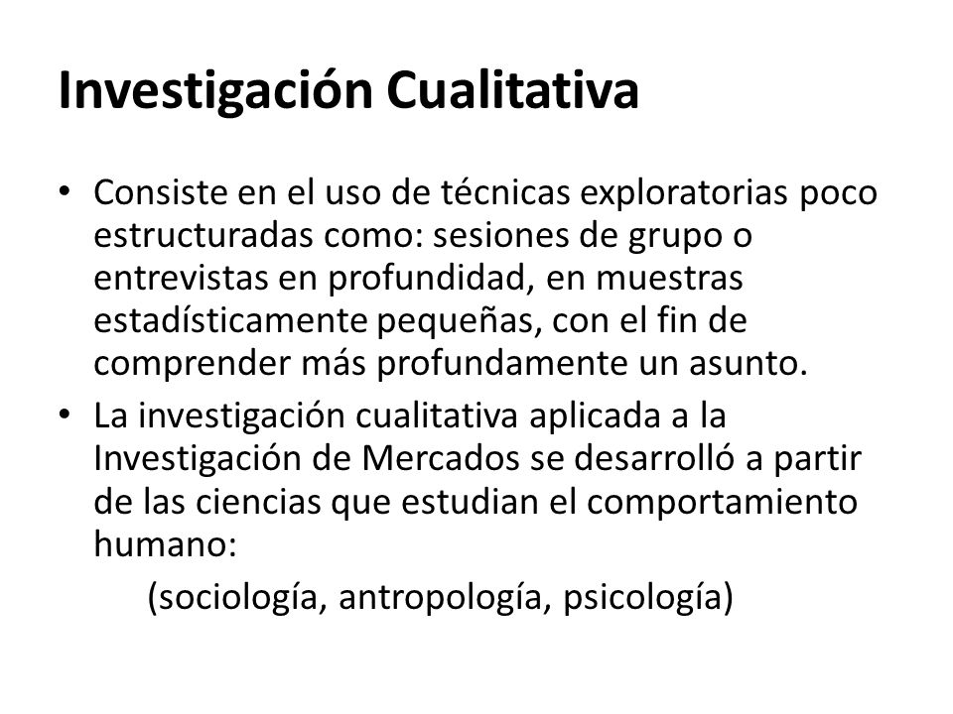
Investigación Cualitativa
La investigación cualitativa genera principalmente palabras
Es principalmente una investigación exploratoria.
Se utiliza sobre todo para obtener una comprensión de las opiniones y motivaciones.

Slide 13

Investigación Cualitativa

Slide 14
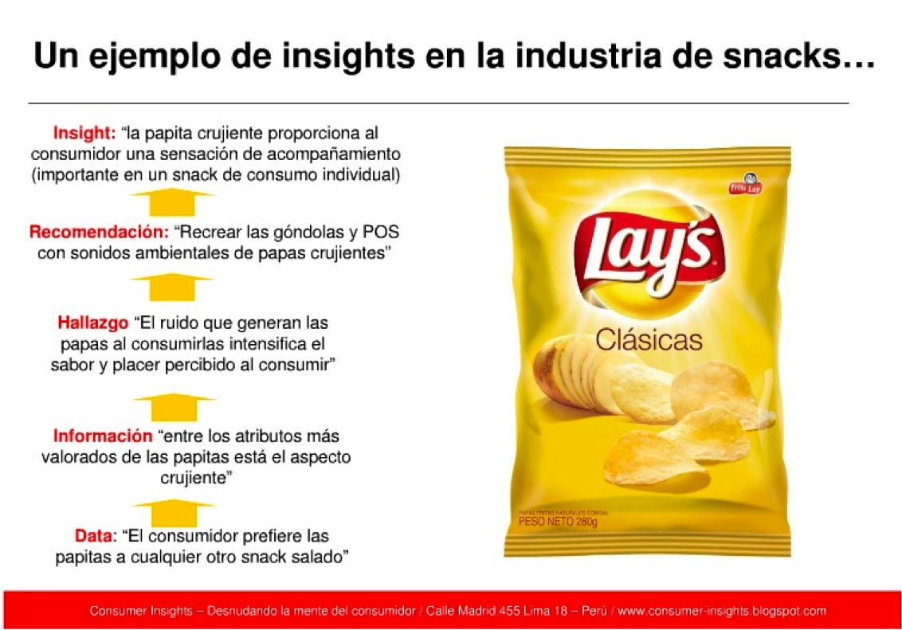
Investigación Cualitativa

Slide 15
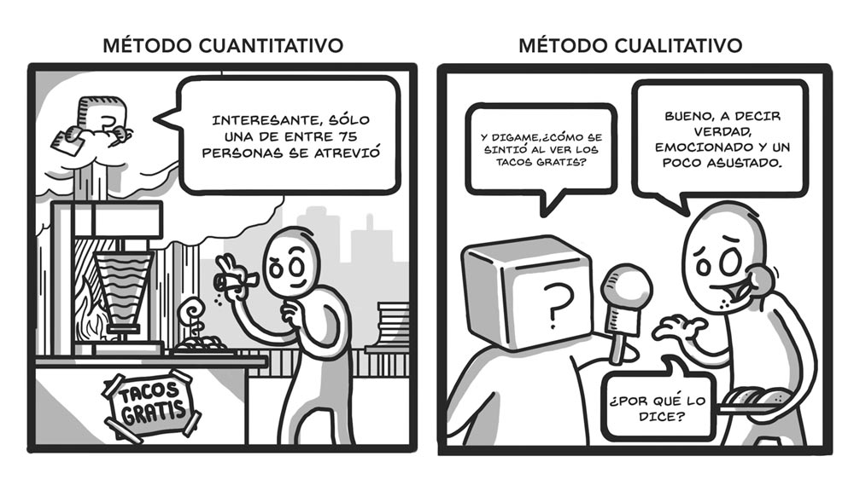
Investigación Cuantitativa
La investigación de mercados cuantitativa utiliza datos medibles para formular hechos y descubrir patrones en la investigación.
Los métodos cuantitativos de recopilación de datos están mucho más estructurados que los métodos cualitativos de recolección de datos.

Slide 16
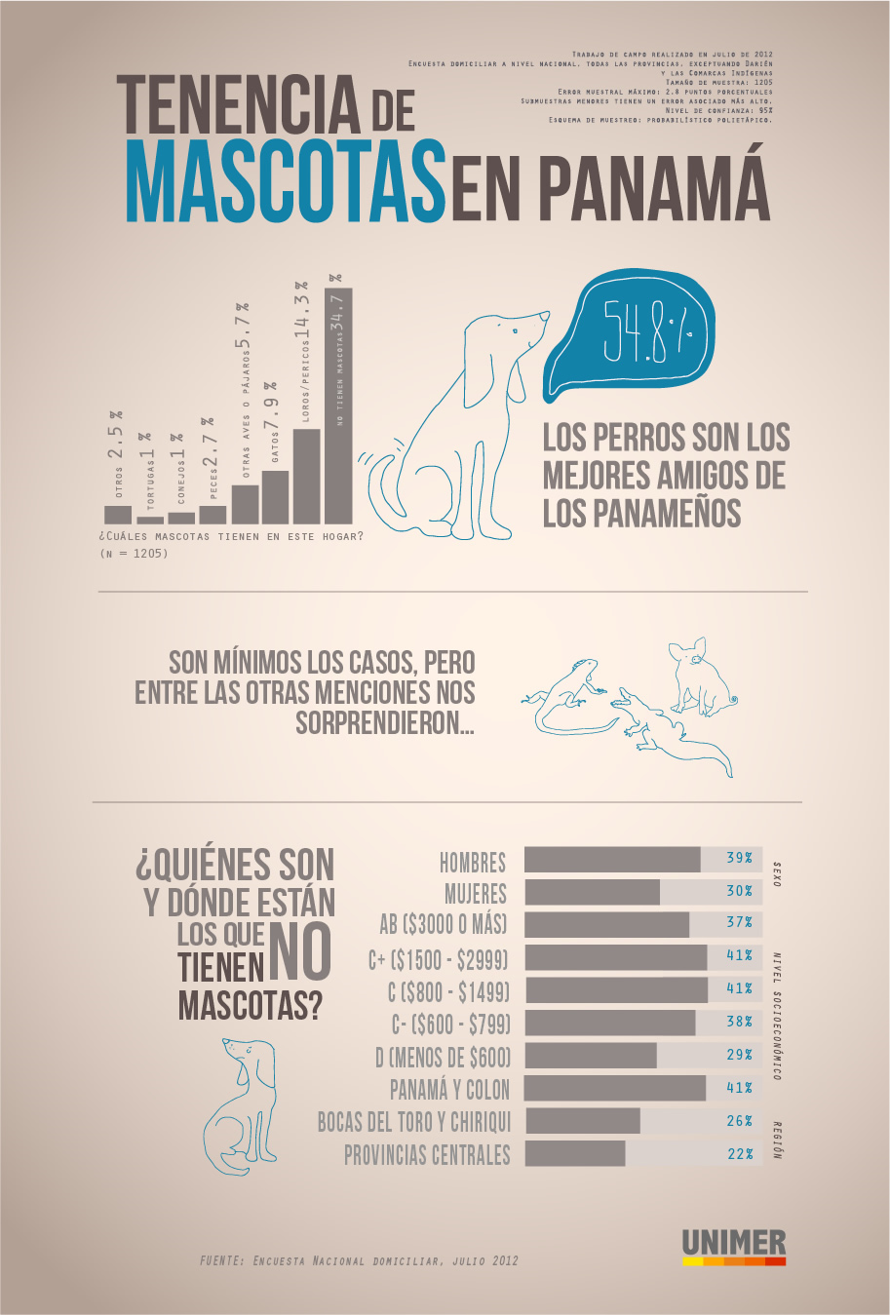
Investigación Cuantitativa
Para aplicar la investigación cuantitativa se requiere que
haya claridad entre los elementos de investigación que conforman el problema,
que sea posible definirlo, limitarlo y saber exactamente donde se inicia el problema,
Saber en cual dirección va y que tipo de incidencia existe entre sus elementos.
Todo con el fin de comprobar o refutar la hipótesis del trabajo.

Slide 17
Tipos de investigación
Según los resultados

Slide 18
Tipos de investigación
INVESTIGACION CUALITATIVA
(Exploratoria)
INVESTIGACION CUANTITATIVA
(Concluyente)
Investiga el
Por qué? y Cómo?
se tomó una decisión
Responde a preguntas como:
Cuál? Dónde? y Cuándo?
Se tomó una decisión
Se basa en la toma de muestras pequeñas
Observación de grupos de población reducidos
Se basa en examinar datos científicamente, más específicamente en forma numérica, generalmente con ayuda de herramientas del campo de la Estadística

Slide 19
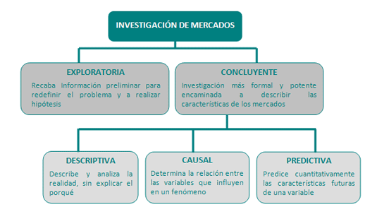
Clasificación

Slide 20
Tipos de investigación
Tipos de Fuentes de Información

Slide 21
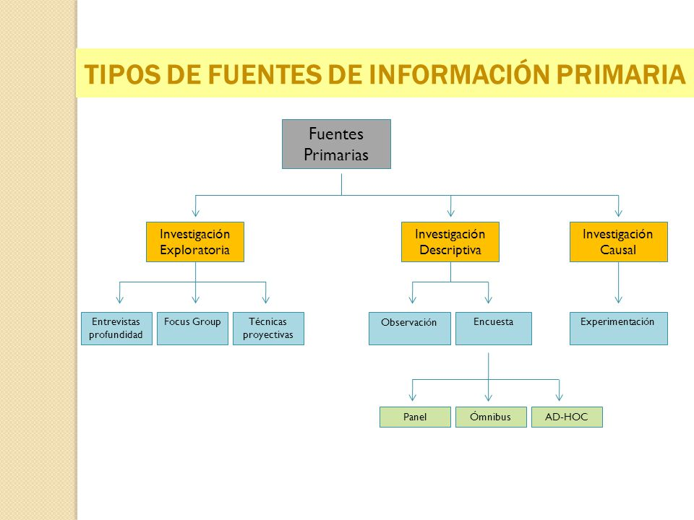
Fuentes de información primaria

Slide 22
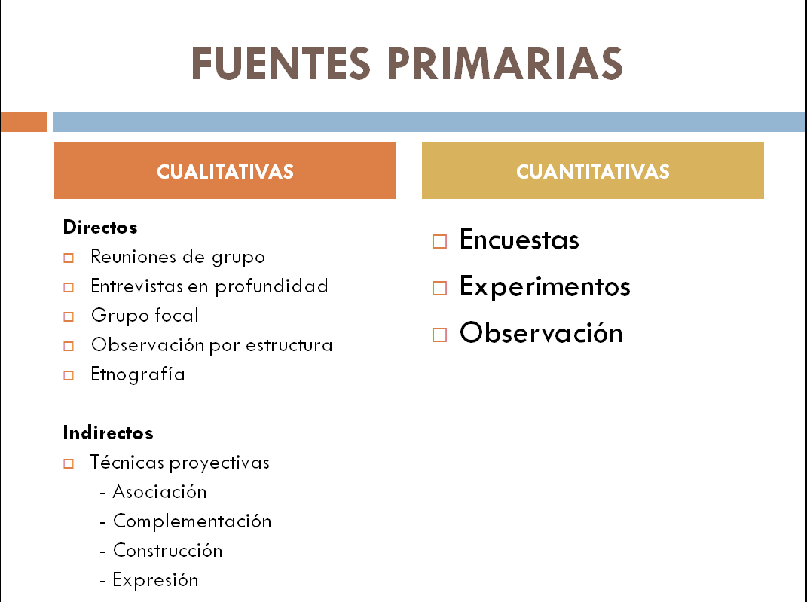
Datos primarios

Slide 23
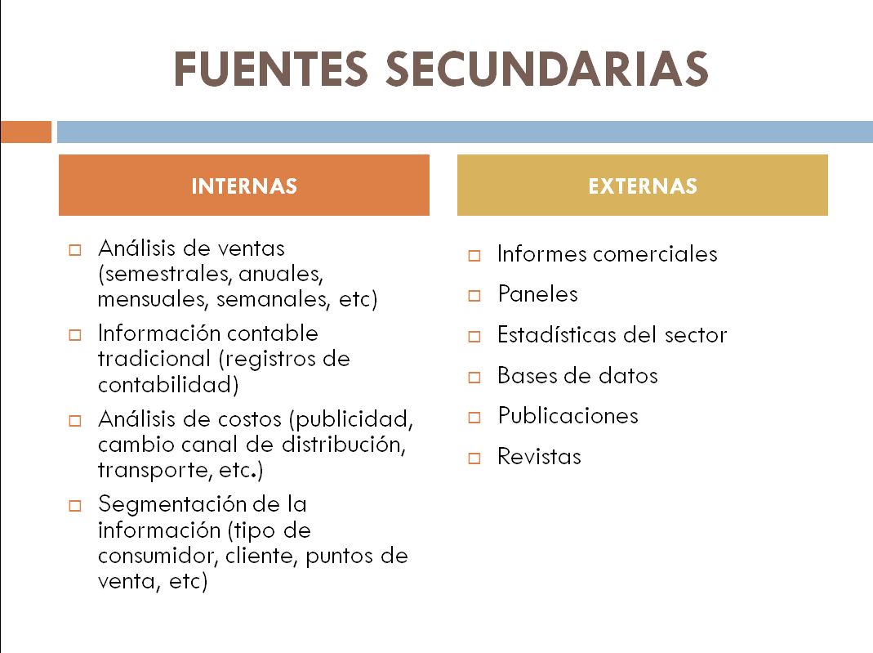
Datos secundarios

Slide 24
Fuentes de información primaria

Slide 25

Caso de estudio
Investigación de Mercados

Slide 26
El proceso utilizado por Barclays

Slide 27
Segmentar su mercado
Banca Personal
Segmentación adecuada de sus mercados
Banca Empresarial
2. Entender que cada segmento tiene necesidades específicas
Cuentas con acceso para ACH
Banca en línea
Ctas de Ahorro
Hipotecas, Prést. Automóvil
Banca Personal
Manejo de créditos
Pagos a proveedores
Préstamos/Sobregiros
Hipotecas, etc
Banca Empresarial

Slide 28
3. Utilizar los mecanismos de investigación disponibles en forma adecuada
Investigación Primaria
Investigación Secundaria
Involucra encontrar nueva información
Se focaliza en la información existente
Encuentra respuestas a preguntas
Específicas para un propósito particular
Utiliza información publicada que previas
Investigaciones han descubierto
Cómo lo hizo Barclays ?
Quiénes deben ser nuestros clientes?
Revisando investigaciones previas confirmaron que 81% estudiantes previamente encuestados mantenían una cuenta de ahorros en el banco y que 32% tenían cuenta pro-inversión.
Cuáles son sus necesidades?
Las cuentas de estudiantes en 2009 sumaban 0.4 millones y el mercado total era de 5.4 millores.

Slide 29
4. Tener objetivos claros para realizar la investigación
Cuáles eran los objetivos de Barclays ?
Atraer al mercado estudiantil
Entender las necesidades de su mercado meta
Saber realmente lo que los estudiantes necesitan de un banco.

Slide 30
5. Qué obtuvo Barclay´s luego de realizar la investigación?
Logró conocer mejor a sus clientes potenciales
Entender los beneficios de atraer al mercado estudiantil
Los estudiantes proveen una oportunidad para desarrollar relación a largo plazo.
A medida que le mercado estudiantil crece al inicio de cada año, el banco tiene una oportunidad anual de enfocarse en nuevos clientes potenciales que necesitan una cuenta y que aún no deciden en que banco abrirla.
En los años posteriores de haber abierto una cuenta, el banco tenía la oportunidad de establecer una relación valiosa y duradera con estos estudiantes.

Slide 31
6. Barclay´s interpretó la información y ejecutó planes de mercadeo
Se modificaron productos existentes para el mercado estudiantil
Beneficios de cuentas estudiantiles
Sin mensualidades.
Sobregiros sin intereses hasta $2,000. (Antes el límite era $500)
Banca en línea y ATM
Beneficios exclusivos de cuentas estudiantiles Barclays
Incentivos varios. Como obtener descuento de 25% mensual en servicios de internet para quienes fueran clientes activos del banco

Slide 32


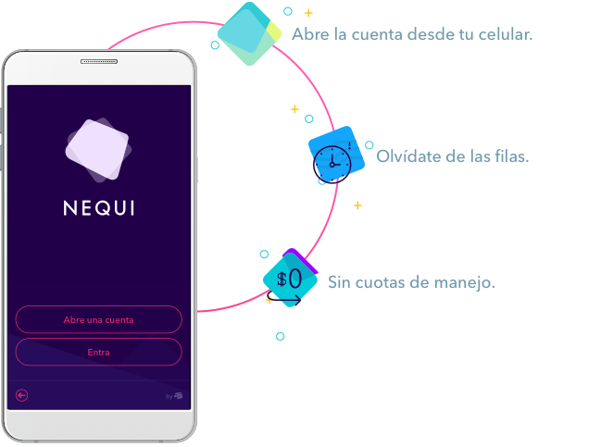
Ejemplos

Slide 33
Caso de estudio
Investigación de Mercados

Slide 34
Fin

